Slide 2
說明會流程
青春不輟計畫介紹
返校計畫書書寫引導
Q&A 綜合問答
台少盟簡介

Slide 3
台少盟簡介
宗旨: 讓政策成為青少年的力量
​發展目標
關注與倡議推動青少年與兒少政策之制定
檢視監督青少年與兒少福利與權益法令政策及資源分配成效
研發青少年與兒少新興需求與權益議題
推動青少年與兒少參與決策機制之正常化
充權(Empower)青年工作者及青少年

Slide 5
青春不輟返校學金計畫介紹
社團法人台灣少年權益與福利促進聯盟（簡稱：台少盟）與蘋果日報慈善基金會合作，透過2018慈善高爾夫球賽募集善款，成立「青春不輟返校就學金計畫」。
主要協助12-19歲之青少年，因家庭經濟濟因素，目前未在學校就學及曾有中輟或中離紀錄者，而無法返校或持續就讀的困境。透過就學金的資助減輕學生返校經濟壓力；並辦理多元、適性的學習課程，提升學生學習能力與職涯規劃的能力；每月定期提供關懷訪視服務，建構學生穩定就學之支持網絡。盡早協助因經濟壓力面臨中斷學業之學生返回學校及穩定就學。

Slide 6
只要你/妳是…
年滿12-19歲之青少年
於111學年度返校或持續就讀學生
因家庭經濟因素：目前未在學校就學及曾有中輟或中離紀錄者。

Slide 7
申請方式
步驟1
線上填報申請表資料。
步驟2
下載並完成填寫返校計畫書及推薦函2樣書面資料。
步驟3
完成返校計畫書及推薦函，一併以E-mail方式寄出。
完成線上申請表、返校計畫書、推薦函三樣資料，才能進入審查會。

Slide 8
計畫流程
＊學習課程、同儕分享會時間另行通知。

Slide 9
返校就學金審查與撥付方式
邀集五名社會公正人士組成【青春不輟返校就學金計畫】審查小組，依申請學員環境背景整體資料、返校計畫書資料占予以評分。
返校就學金補助項目為：含每月生活費及學雜費。
獲得返校就學金之學員將公布於台少盟官網，並以E-mail通知。

Slide 10
補助名額與金額
組別 | 國中組 | 高中、職組 (含五專一至三年級)
名額 | 10名 | 15名
補助金額 | 每學期最高補助1萬5仟元 | 每學期最高補助3萬元
申請補助 期程 | 111學年度(上、下學期)

Slide 11
申請通過的學員要完成
參與學習
課程
參與同儕
分享會
繳交返校
心得
確定返校穩定就學
配合關懷
訪視
*學員參與本計畫活動一律免費，不收取任何費。

Slide 12
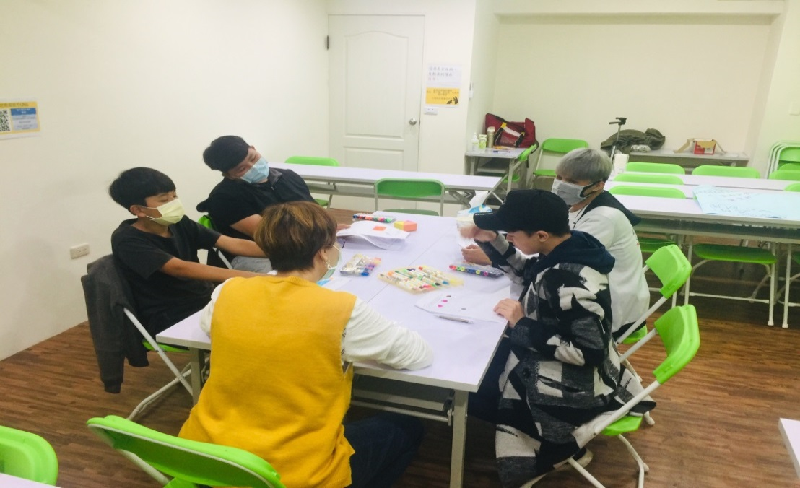
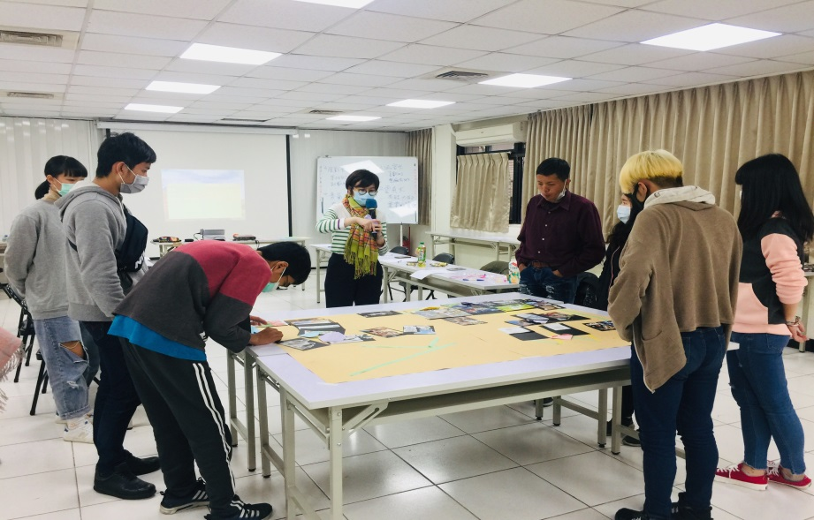
學習課程
＊自我探索、金錢管理等課程
國中組
高中職組

Slide 13
關懷訪視
＊推薦人提供每月學員在校照片

Slide 14
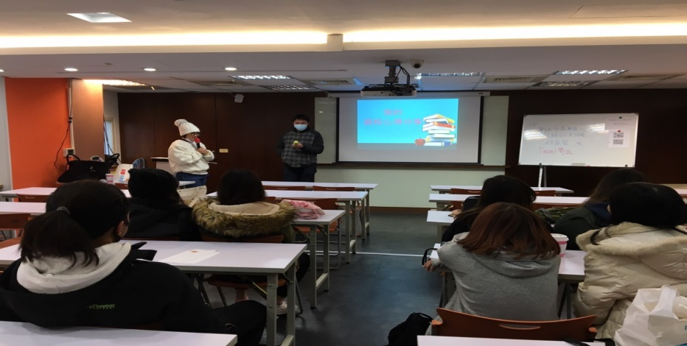
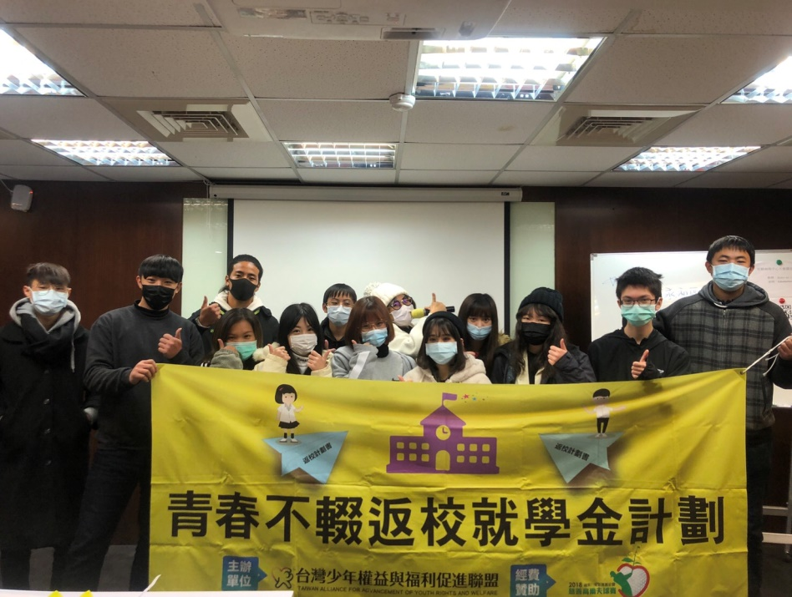
同儕分享會
＊同學分享自己在校成長

Slide 15
學員返校心得

Slide 19
返校計畫書書寫引導

Slide 20
請同學思考
我要如何寫返校計畫書？
那我準備好了返校或持續讀書?
我拿到就學金國中組１萬５仟元，高中職組3萬元，我要如何分配？(學雜費、交通費、伙食費等)
我要如何規劃我今年的返校生活?（學業及生活方面）
當初我是什麼原因離開學校?

Slide 21
自傳怎麼寫?
申請人姓名 | 蘇小暉 | 學員申請序號 | (由主辧填寫)
一、自傳
(請簡單介紹自己、求學或工作經驗及個人夢想等)
用你的方式來介紹自己、家庭背景⋯⋯
簡述你的求學或工作經驗（好的壞的都可以分享）
個人夢想（例：想要成為一名廚師、婚紗設計師…..)

Slide 22
學期目標怎麼寫?
二、個人學期目標
【學業方面】（例如：穩定就學不缺課、學業成績及格、參與學校社團、考取證照等） 【生活方面】（例如：找到打工機會、參與志工服務、培養專長等）
我要穩定就學不缺課
我的學業成績及格
我要考取餐飲丙級證照
設定你的學期目標
(本次返校你想要做什麼事情？)
我要找一份兼職的工作
我要擔任OO協會志工

Slide 23
每月行動方法及返校就學金運用怎麼寫
三、每月行動方法與返校就學金運用 1.補助金額: (1)國中組:最高補助每學期金額1萬5仟元整。 (2)高中、職組(含五專一至三年級)：最高補助每學期金額3萬元整。 (3)請依據每月實際狀況編列預算。 2.學校費用：學雜費、班費、教材費等；生活費用：伙食費、交通費、其他必要之支出等。
學期 | 月份 | 行動方法 | 返校就學金編列及運用
 |  |  | 學校費用 |  | 生活費用
 |  |  | 項目 | 金額 | 項目 | 金額
上 學 期 | 9月 | 返校註冊、擔任班上幹部 | 註冊費 | 13,000 | 伙食費 | 3,000
 | 10月 | 應徵工作、寫履歷、去面試 | - | - | 房租 | 3,000
 | 11月 | 報名餐飲丙級證照、餐飲練習 | 報名費 | 2,000 | 伙食費 | 3,000
 | 12月 | 流浪狗之家志工，一週一次 | - | - | 交通費 | 3,000
 | 1月 | 參加餐飲證照考試 | - | - | 家庭支出 | 3,000
將你的學期目標
化為行動寫上去吧!
每月你所需要用到的費用

Slide 24
學期 | 月份 | 行動方法 | 返校就學金編列及運用
 |  |  | 學校費用 |  | 生活費用
 |  |  | 項目 | 金額 | 項目 | 金額
下 學 期 | 2月
 | 3月
 | 4月
 | 5月
 | 6月
將你的學期目標
化為行動寫上去吧!

Slide 25
推 薦 函

Slide 26
*推薦內容
家庭功能
就學概況及學習態度
學生中輟或中離的原因
學生優勢….

Slide 27
Q&A 問答集

Slide 28
Q：讀夜間部或進修部可以申請嗎？
1、不論夜間部（進修部），只要是我國認定之正規教育系
統都可以申請喔！
2、高中、職組(含五專一至三年級)下學期準備返學（復學）
也可以申請。

Slide 29
Q：誰可以幫我寫推薦函 ?
1、學校老師：導師、輔導老師
2、輔導社工
3、居住區鄰、里長
*以上人員擇一即可
*不符合資格：家人、老闆、補習班老師等

Slide 30
Q：國中組返校就學金如何撥付？
國中組 | 學期 | 就學金 | 9月 | 10月 | 11月 | 12月 | 1月
 | 上學期 | 學雜費 | 5,000元 | - | - | - | -
 |  | 生活費 | 2,000元 | 2,000元 | 2,000元 | 2,000元 | 2,000元
 | 下學期 | 就學金 | 2月 | 3月 | 4月 | 5月 | 6月
 |  | 學雜費 | 5,000元 | - | - | - | -
 |  | 生活費 | 2,000元 | 2,000元 | 2,000元 | 2,000元 | 2,000元
注意事項：
1.金額以每學期最高補助1萬5仟元來計算。2.學雜費要憑已繳費註冊單，才會撥付返校就學金。

Slide 31
Q：高中組返校就學金如何撥付？
高中職組 (含五專一至三年級) | 學期 | 就學金 | 9月 | 10月 | 11月 | 12月 | 1月
 | 上學期 | 學雜費 | 15,000元 | - | - | - | -
 |  | 生活費 | 3,000元 | 3,000元 | 3,000元 | 3,000元 | 3,000元
 | 下學期 | 就學金 | 2月 | 3月 | 4月 | 5月 | 6月
 |  | 學雜費 | 15,000元 | - | - | - | -
 |  | 生活費 | 3,000元 | 3,000元 | 3,000元 | 3,000元 | 3,000元
注意事項：
1.金額以每學期最高補助3萬元來計算。2.學雜費要憑已繳費註冊單，才會撥付返校就學金。

Slide 32
Q：我獲得返校就學金，需要配合什麼事？
1、返回學校讀書。
2、接受每月關懷訪視服務。
3、必須要參加學習課程及同儕分享會等活動。
4、每學期末繳交個人返校心得共2篇。
5、不得有無故放棄學籍、中途休學、無故失聯，則將視
情況取消資或追回已核撥之款項。

Slide 33
Q：青春不輟計畫可以幫助學生成長的地方是？
經濟
經濟問題得到改善
人際
懂得與同學相處
心理
生理
生活作息穩定
認知
學會撰寫計畫書
對未來有目標
身心狀況變得更好
青春不輟同學間
互相鼓勵
學習其他青春不輟同學處理事情的方法

Slide 34
最後提醒
報名日期：即日起至7/22(星期五)截止，逾時不受理
洽詢專線：(02)2369-5195分機11 蘇專員
E-MAIL：timo6792@youthrights.org.tw
完成返校計畫書及師長推薦函，一併以E-mail方式寄出。電子檔寄至電子信箱：timo6792@youthrights.org.tw，主旨請註明【申請第五屆青春不輟返校就學金計畫】
線上填報報名申請表資料。https://forms.gle/bYLaUSVG4Y3xgMT5A
下載並完成填寫返校計畫書及師長推薦函2樣書面資料，師長推薦函請學生邀請老師、社工或鄰里長等進行(擇一即可)推薦。

Slide 35
謝 謝 聆 聽

